Slide 1


Laboratório de Sistemas de Informação
2° Período
G. Raíssa de Azevedo
Gabriel Gonçalves
10 de novembro de 2020

Slide 2

Python
É uma linguagem de programação de alto nível.
Interpretada;
De script;
Imperativa;
Orientada a objetos;
Funcional;
Tipagem dinâmica e forte.
Python

Slide 3
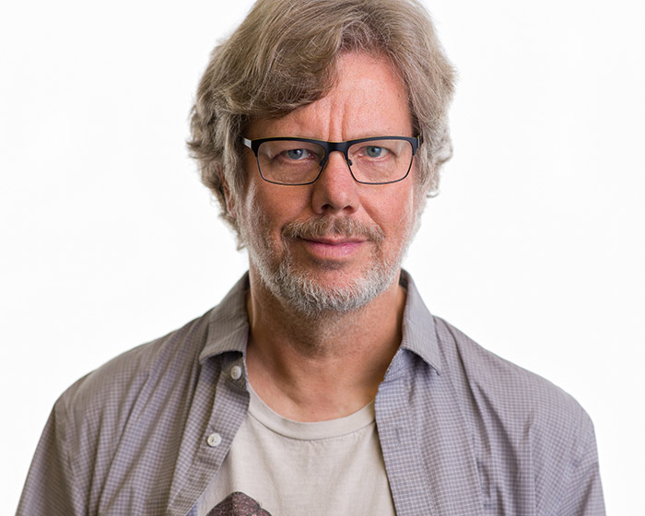
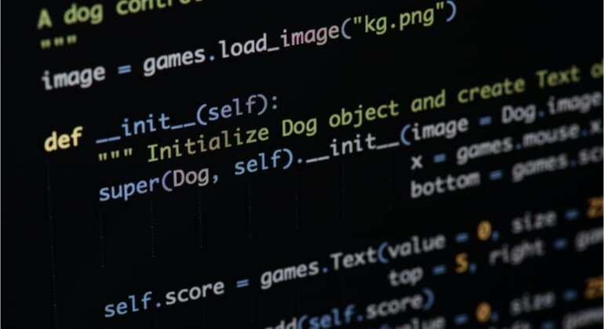
Python
Criada em 1991 por Guido Van Rossum. Python é uma linguagem de alto nível de 3ª geração,
que é orientada ao usuário.
Ou seja, que usa comandos com nomes autoexplicativos (if, else).
Python

Slide 4
Porque Python?
Versatilidade:
Com o domínio da linguagem as oportunidades no mercado são muito grandes.
Com Python é possível fazer vários tipos de otimizações em um script,
de melhorias simples até rotinas de automatização.
Porque Python?

Slide 5
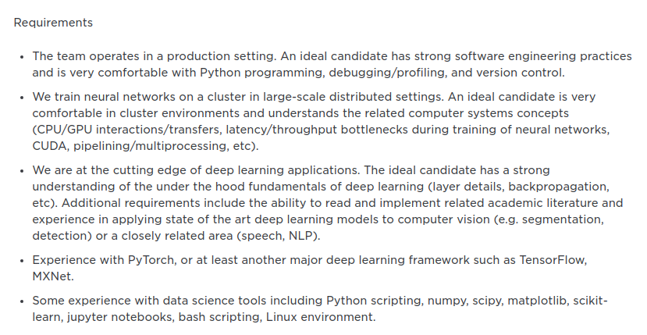
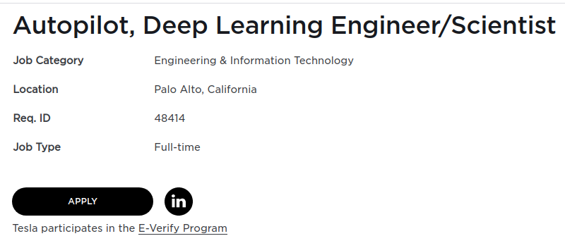
Porque Python?
Machine Learning:
O Python é bastante utilizados para tecnologias de Machine Learning,
principalmente em empresas muito conhecidas como a Tesla.
O que é possível

Slide 6
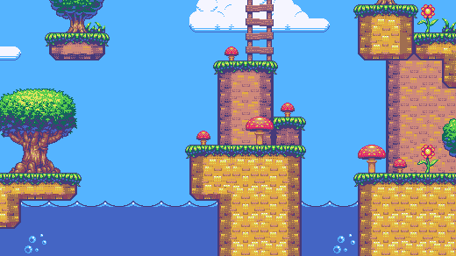
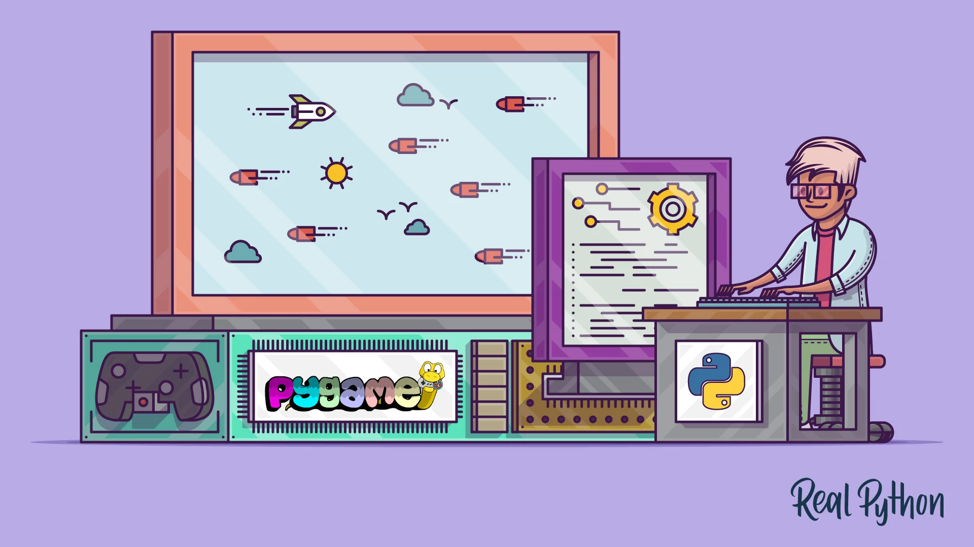
Desenvolvimento de Jogos
Bibliotecas como Pygame permitem o desenvolvimentos de jogos, desde a lógica, ao sistema de pontuação e respostas.
O retorno financeiro vem mais rápido possibilitando vender apps criados na PlayStore.
O que é possível

Slide 7
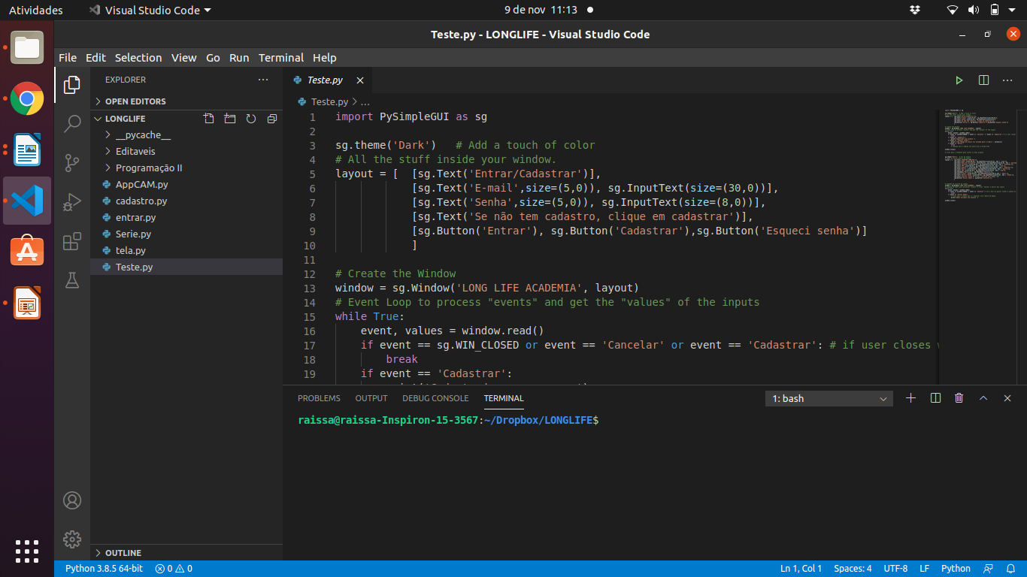
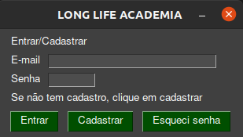
Interface Gráfica
Com a ajuda de bibliotecas como PyQT ou Tkinter é possível criar interfaces gráficas para desktops.
PysimpleGUI:
Interface Gráfica

